Slide 1

TECNOLOGIE WEB
Proponenti
De Vivo Giuseppe (2748)
Mucchetti Giorgio Simone (2809)
Pirozzi Francesco (2860)

Slide 2

E – COMMERCE PER PRODOTTI NAUTICI
Il progetto si concentra sulla progettazione e lo sviluppo di un sito web completo per la gestione di un e-commerce specializzato nella vendita di articoli nautici.
SERVIZI
Il sito web offre una piattaforma completa per la vendita online di prodotti nautici, inclusa la gestione del catalogo, la gestione degli utenti e la gestione del database. L'obiettivo è creare un'esperienza di shopping online intuitiva e sicura per gli appassionati di attività nautiche.
LOGO DEL SITO WEB

Slide 3
OBIETTIVI DEL PROGETTO
Il presente progetto si propone di:
Creare un'interfaccia utente responsive e user-friendly per gli acquirenti online;
Implementare una gestione del catalogo con descrizione del prodotto e immagine;
Consentire agli utenti di aggiungere prodotti al carrello;
Creare un sistema di gestione degli utenti, con autenticazione e profili personalizzati.

Slide 4


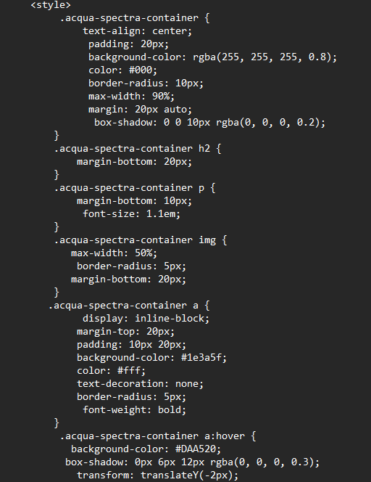
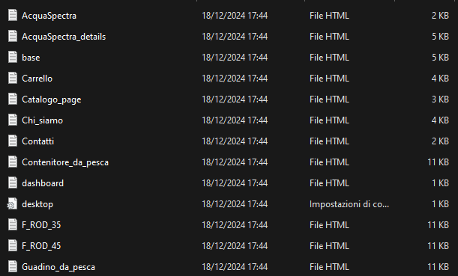
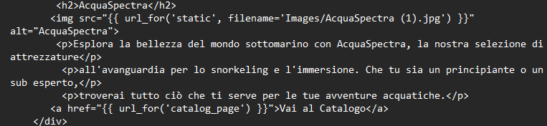
SVILUPPO CODICE
E
CODICE CSS3
CODICE HTML5

Slide 5



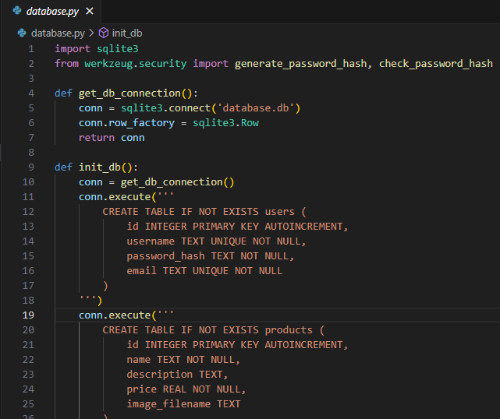
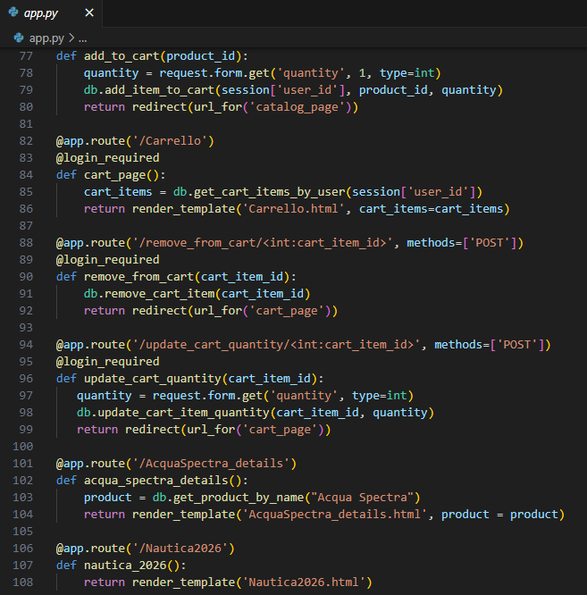
SVILUPPO CODICE
E
CODICE PYTHON/SQL ALCHEMY
CODICE PYTHON/FLASK

Slide 6

TECNOLOGIE UTILIZZATE
Per la realizzazione del presente progetto sono state utilizzate le seguenti tecnologie:

Slide 7
THANKS FOR WATCHING!

